Slide 1
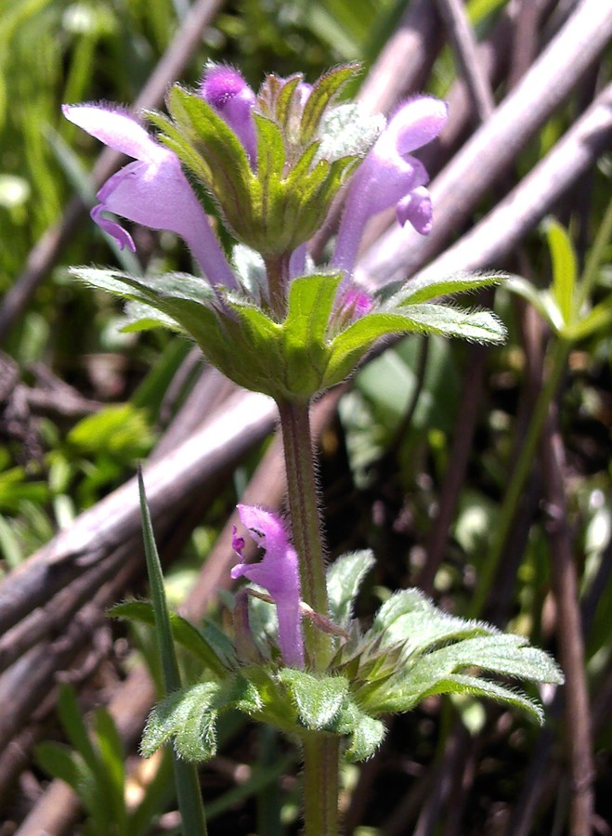
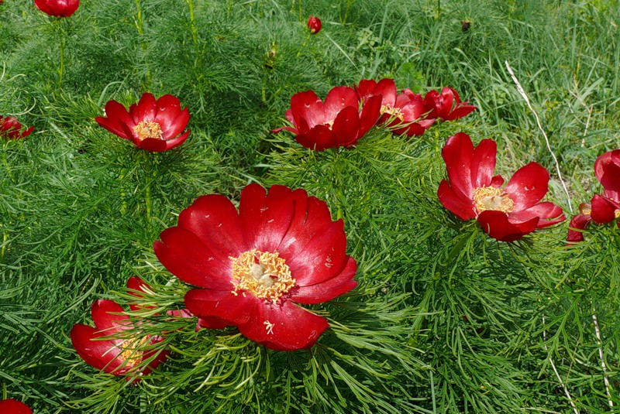
РАСТИТЕЛЬНЫЙ МИР
ДОНБАССА

Slide 2
1. Донецкий флористический район, связанный с Донецким кряжем; характеризуется большой степенью обособленности древних лесных и степных эндемических и полуэндемических видов;
2. Доно-Донецкий флористический район; характеризуется ярко выраженным псаммофильным (растения, которые приспособлены для жизни на песках) и наиболее пышно развитым меловым комплексом с собственными эндемами;
3. Приазовский флористический район; обладает собственными гранитным и сублиторальным (прибрежным) комплексами.
Донецкий бассейн и сопредельные с ним территории в границах Луганщины и Донетчины, расположенный в зоне разнотравно-типчаково-ковыльных степей и входит в состав трех флористических историко-географических районов:

Slide 3
РЕЛИКТЫ — в биологии виды растений и животных, входящие в состав растительного покрова и животного мира данной страны или области как пережитки флор и фаун минувших эпох. Часто находятся в некотором несоответствии с современными условиями существования.…
РЕЛИКТЫ (лат. relictum — остаток) в биологии — живые организмы, сохранившиеся в современной биоте или в определённом регионе как остаток предковой группы, более широко распространённой или игравшей большую роль в экосистемах в прошедшие геологические эпохи.
РЕЛИКТ — остаточное проявление прошлого в наше время.

Slide 4
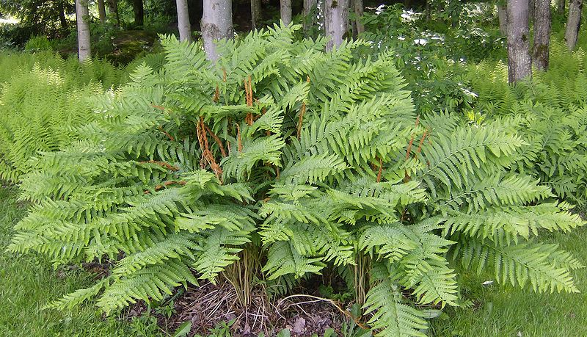
Па́поротник (лат. Polypodióphyta) — крупный класс высших растений, появившихся около 400 млн. лет назад, ещё в палеозойскую эру. Тогда гигантские древовидные папоротники определяли облик Земли. Современные папоротники сохранили лишь малую часть прежнего разнообразия.

Slide 5
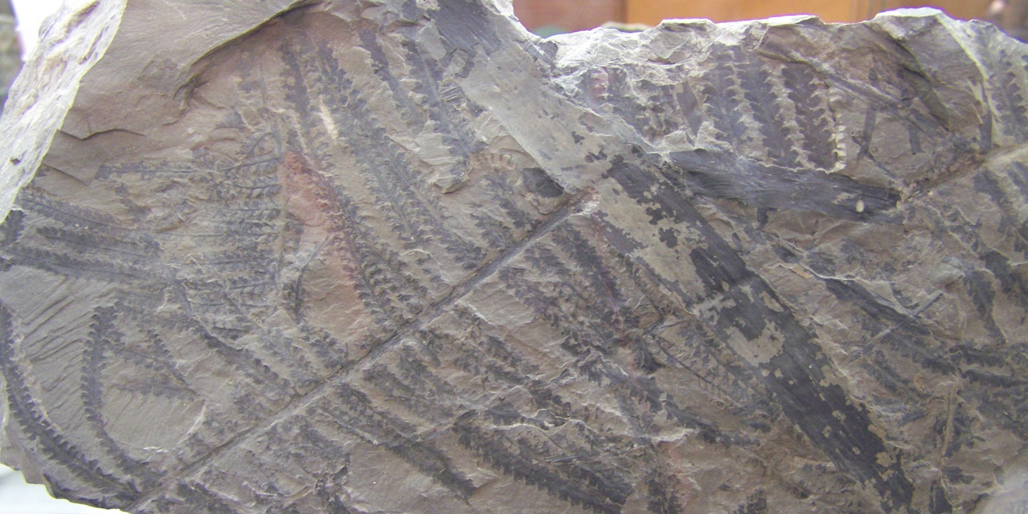
Отпечаток ископаемого папоротника

Slide 6
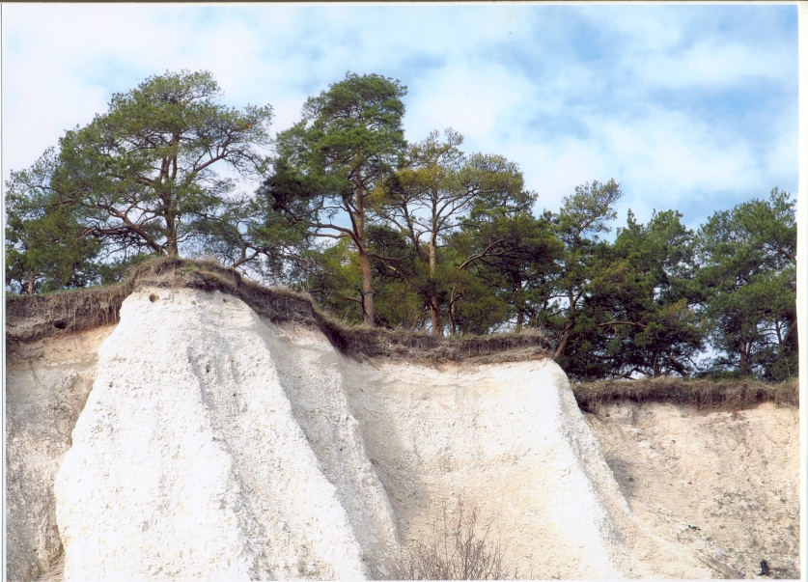
Сосна меловая (Pinus sylvestris var. cretacea) — разновидность (экотип) сосны обыкновенной. Является третичным реликтом, находящимся под угрозой исчезновения, внесена в Красные книги РФ и Украины. На Донбассе произрастает вдоль берегов Северского Донца.

Slide 7
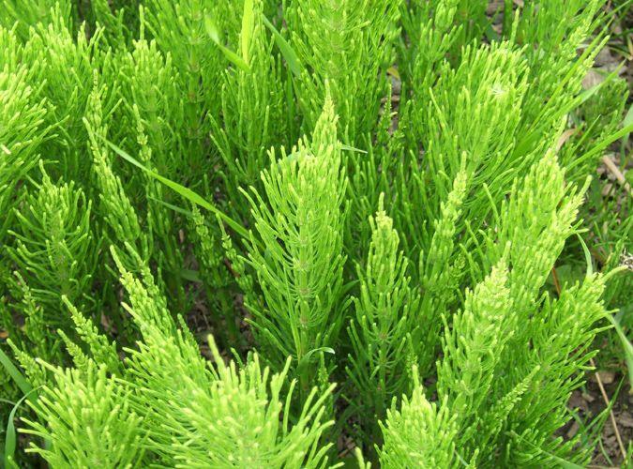
Хвощи — древние сосудистые растения из отдела хвощевидных, представленные в современной флоре единственным родом Хвощ (Equisetum), включающем около 20 видов.

Slide 8
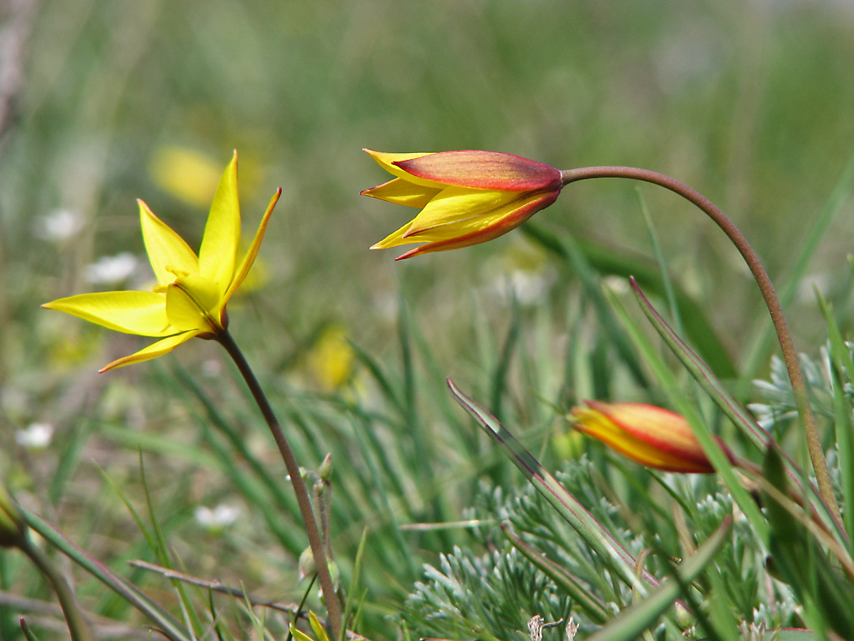
Тюльпан гранитный – реликт Донбасса и Приазовья, охраняется в заповеднике «Каменные Могилы».

Slide 9
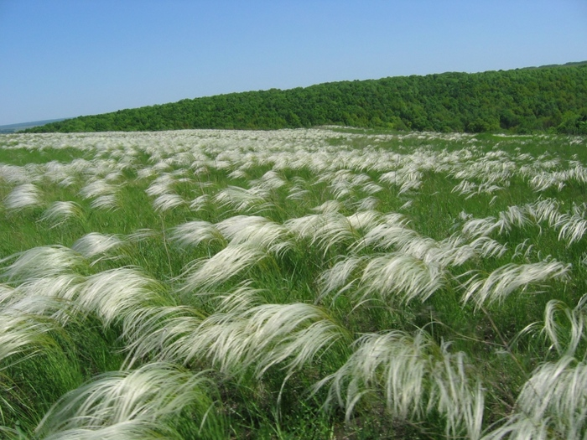
Ковыль (лат. Stipa) — род многолетних однодольных травянистых растений из семейства Злаки, или Мятликовые. Род составляет около 400 видов, включая до 100 сухолюбивых трав, произрастающих между тропиками, 7 видов находится под охраной (Донбасс).

Slide 10
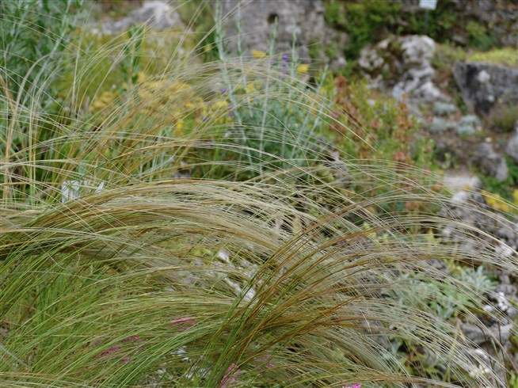
Ковыль узколистный, или Ковыль длиннолистный, тырса. Редчайший вид, произростает в Провальской степи на каменистых участках (Луганщина)

Slide 11
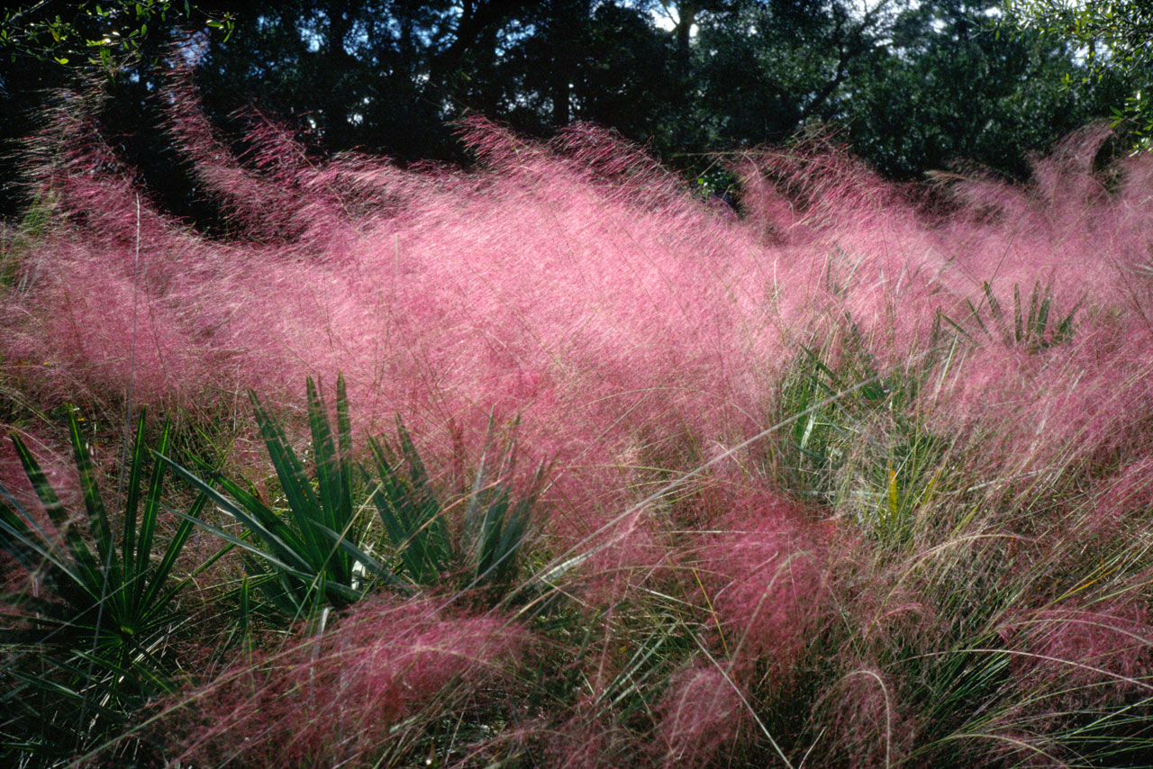
Ковыль Лессинга. Произрастает в степях, на травянистых и каменистых склонах, обычно во всех районах. Интересные факты Латинское родовое название произошло от греч. stupeion – пакля. В массе с лёгким фиолетовым оттенком.

Slide 12
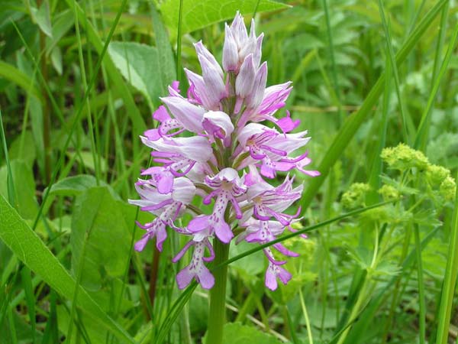
Ятрышник шлемоносный (лат. Órchis militáris) — многолетнее травянистое растение, типовой вид рода Ятрышник (Orchis) семейства Орхидные. Донбасс.

Slide 13
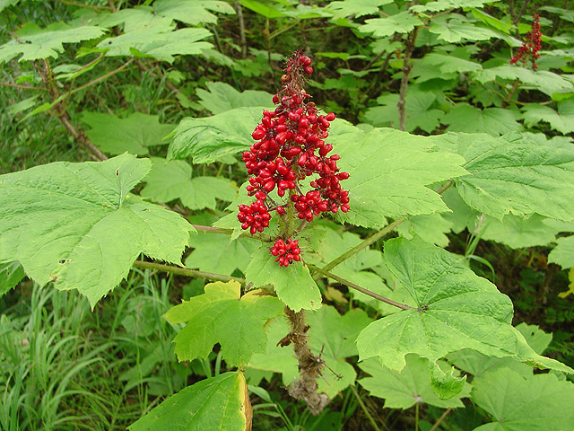
Костяника - реликт ледниковой эпохи, Широко распространена в лесной зоне, встречается на Донбассе.

Slide 14
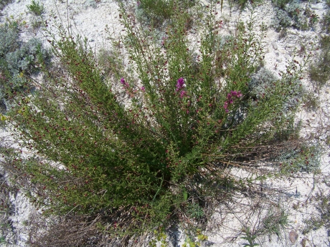
Норичник меловой - реликтовый вид, донецко-донской эндемик. Произрастает на Донбассе в бассейне Северского Донца. Предпочитает расти на меловых склонах, обнажениях и осыпях, по степным балкам, оврагам.

Slide 15
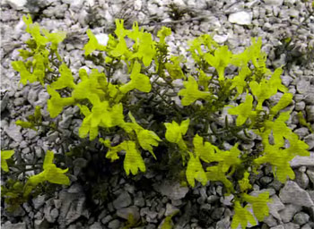
Льнянка меловая - реликтовый вид, произрастает на Донбассе в бассейне Северского Донца, растёт на меловых отложениях.

Slide 16
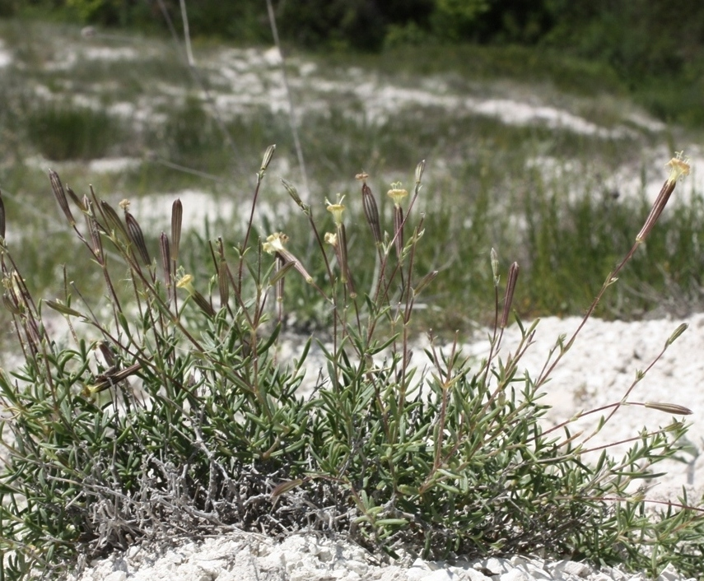
Смолёвка меловая — многолетнее растение, вид рода Смолёвка (Silene) семейства Гвоздичные (Caryophyllaceae), реликт, произрастает в бассейне реки Северский Донец. Кальцефил, растёт на меловых обнажениях.

Slide 17
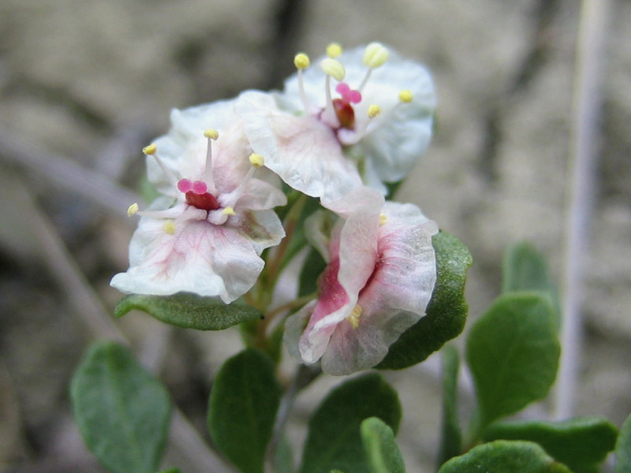
Курчавка отогнутая – реликт, встречается на обнажениях мела в бассейне реки Северский Донец: между с. Большой Суходол и с. Давыдово-Никольское Краснодонского района и около г. Антрацит, очень редкий у нас вид, исчезающий и уязвимый.

Slide 18
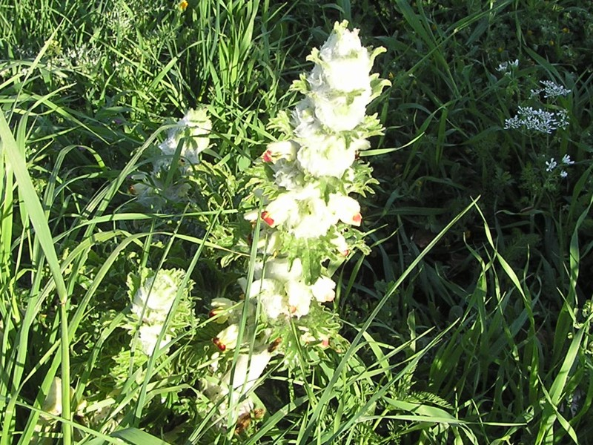
Эремурус представительный – реликтовый вид, произрастает на сухих, хорошо прогреваемых каменистых склонах, в горных степях, на скалах и осыпях, по склонам балок. На Донбассе встречается в долине реки Деркул в урочище Гришино (Луганщина) и в долине реки Крынка в Балке Горькой (Донетчина).

Slide 19
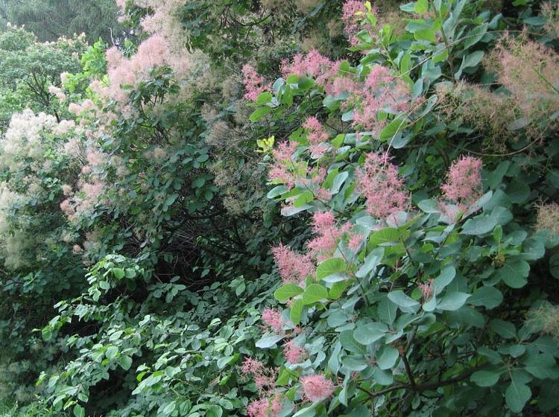
Скумпия кожевенная – реликт, произрастает по каменистым склонам. Компонент редколесий и аридных лесов Донбасса.

Slide 20
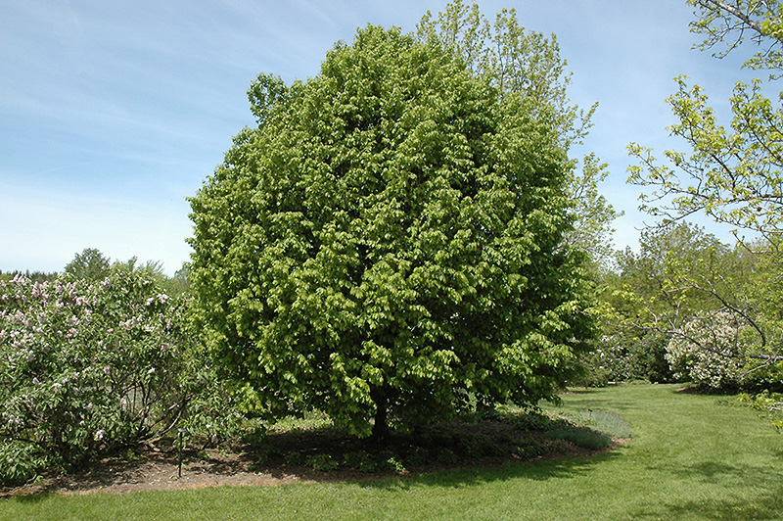
Граб – реликт, произростает на лесном массиве «Грабово» в Торезском лесничестве на Донетчине. Граб остался на Донецком кряже как реликт Рисс — Вьюрмского (Днепровско — Валдайского) межледниковья.

Slide 21
Эндемики - растения или животные, встречающиеся только в определенной географической местности.
Эндемики (от греч. ἔνδημος — местный) — таксоны (животных или растений) , представители которых обитают на относительно ограниченном ареале. Такая характеристика таксона — как обитание на ограниченном ареале называется эндемизмом. Эндемизму противопоставляется космополитизм.
Ареалы эндемиков ограничены биотическими, климатическими или геологическими барьерами. Наиболее богаты эндемичными формами океанические острова, изолированные горные долины и водоёмы, изолированные от других аналогичных по биотическим характеристикам водоёмов. В частности, на острове Святой Елены около 85 % видов эндемичны, а на Галапагосских островах — до 97 %. Различают палеоэндемики и неоэндемики.

Slide 22
В целом палеоэндемизм – признак угасания вида, а неоэндемизм – развития.
Палеоэндемики — это представители древних таксонов, как правило, сохранившиеся до настоящего времени благодаря изолированности их мест обитания от более прогрессивных групп.
К неоэндемикам относятся молодые виды, образовавшиеся на изолированном ареале.

Slide 23
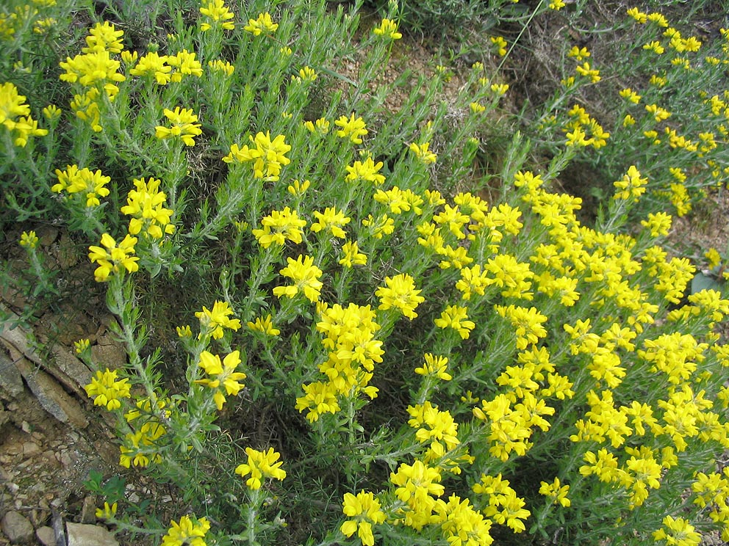
Дрок – лиственный кустарник, эндемик Донбасса, произрастает на меловых отложениях Северского Донца

Slide 24
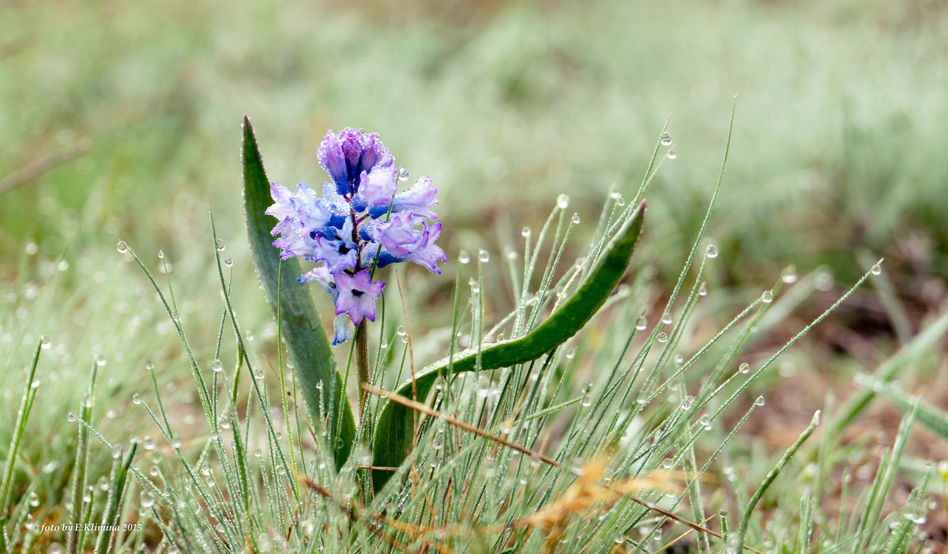
Гиацинт Паласса - эндемик Донецкого кряжа и Приазовской возвышенности. Вид назван в честь Петера Симона Палласа (1741—1811), немецкого и российского учёного-энциклопедиста, прославившегося научными экспедициями по территории России.

Slide 25
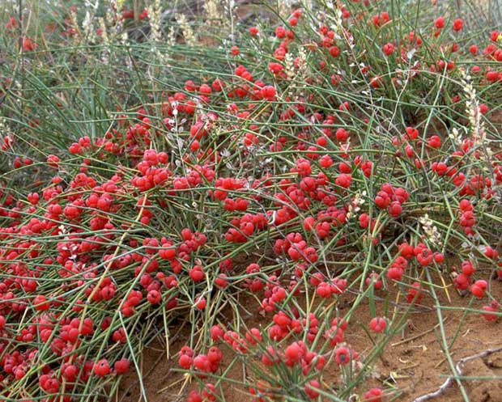
Хвойник двухколосковый, или Эфедра двухколосковая – эндемик, произростает в Хоиутовской степи на Донетчине.

Slide 26
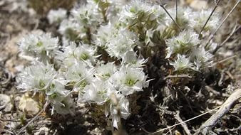
Парохиния головчатая – эндемик, произрастает в Хомутовской степи, Донетчина.

Slide 27
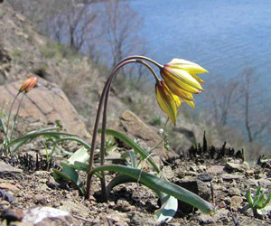
Тюльпан змеелистный — эндемическое растение — обнаружен недавно в заповеднике Провальская степь (Луганщина) по каменистым склонам балок.

Slide 28
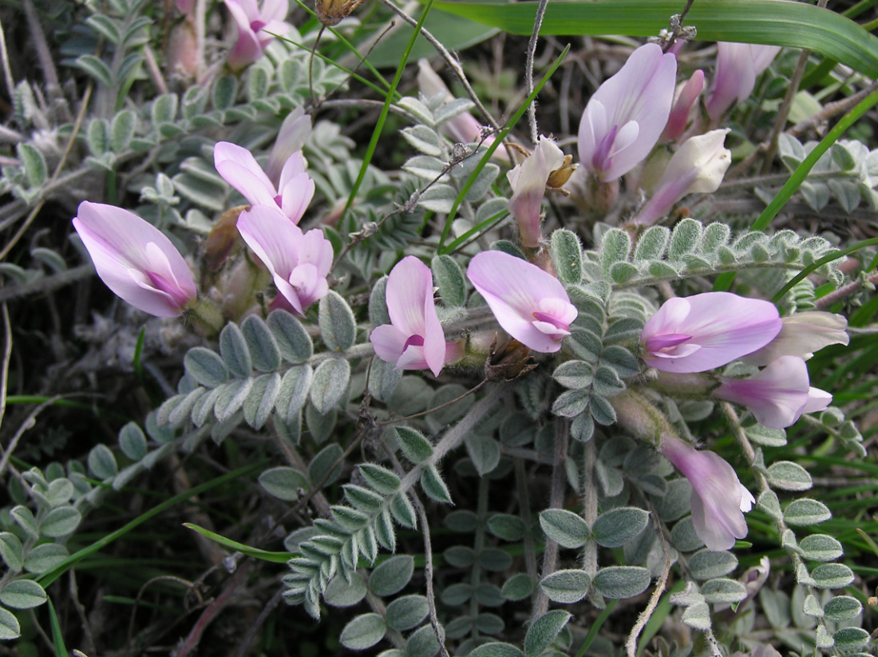
Астрагал яйцеплодный, произростает на Калиновском участке Провальской степи, вид входит в «Список регионально редких растений Луганщины»

Slide 29
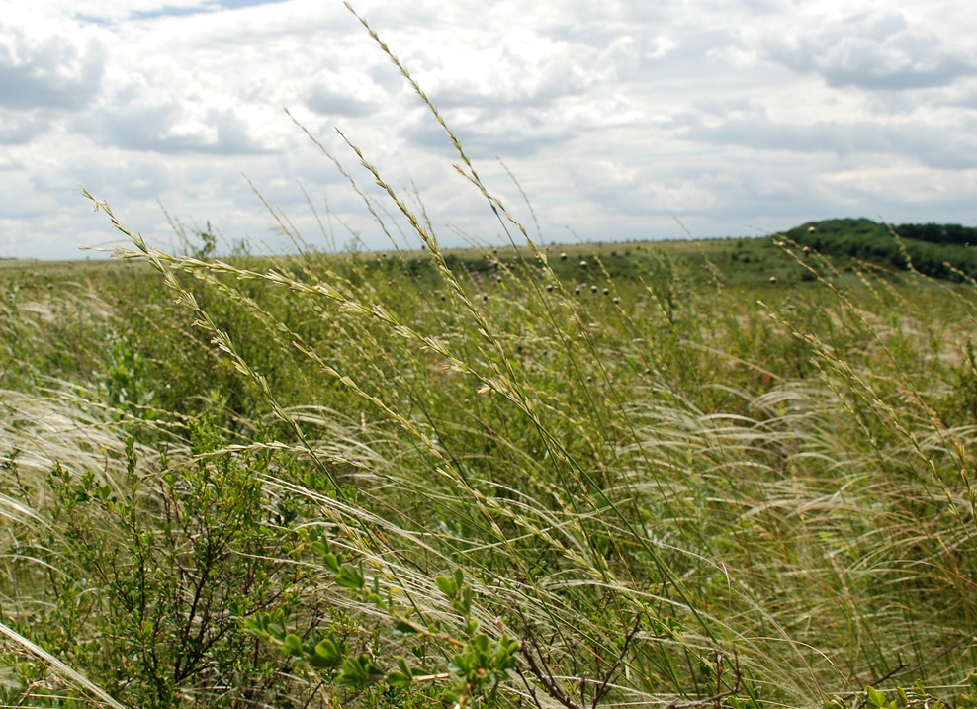
Пырей ковылелистный, или Пырей меловой, дерновинный многолетник, обитающий в разнотравно-типчаково-ковыльных и типчаково-ковыльных степях на чернозёмах, реже на обнажениях мела и известняка. Эндемичный вид Донбасса.

Slide 30
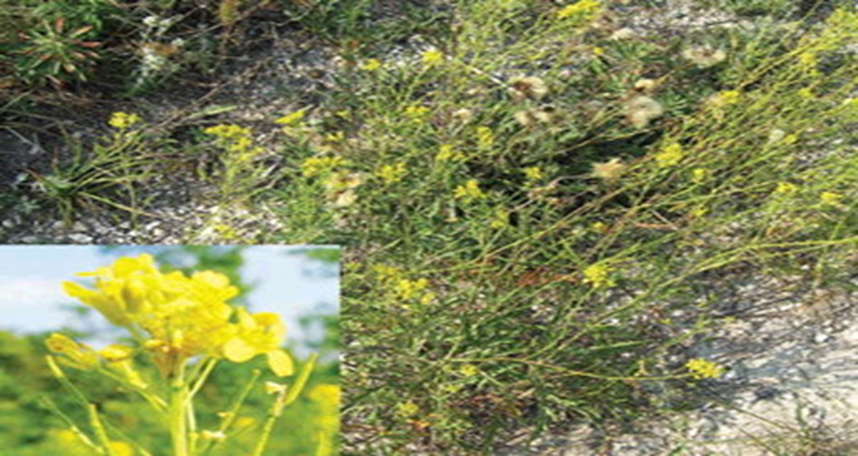
Двурядник меловой – эндемик, крайне редкий вид, резко снижающий численность. Произрастает на меловых отложениях в бассейне Северского Донца.

Slide 31
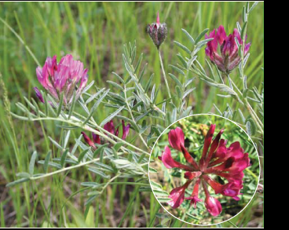
Астрагал мелолюбивый – эндемичный вид, произрастает в бассейне реки Северский Донец на меловых отложениях, обрывах, реже на песках, заходит на солонцы. Ксерофит. Кальцефил. Лекарственное растение.

Slide 32
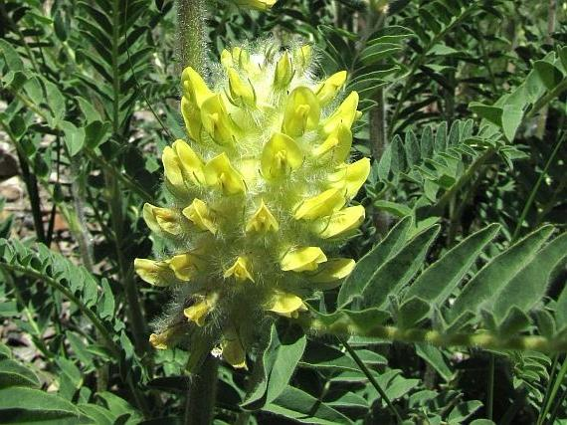
Астрагал донской – эндемичный вид, произрастает на песках левобережья Северского Донца на Луганщине. Занесен в Европейский Красный список.

Slide 33
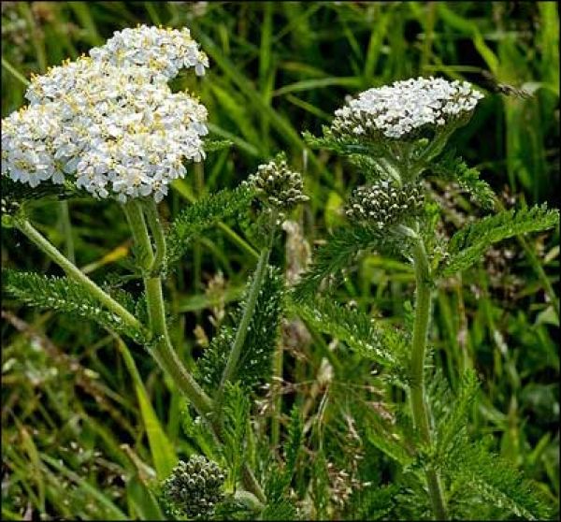
Тысячелистник голый –эндемик, редчайшее растение, которое произрастает в Донецких степях.

Slide 34
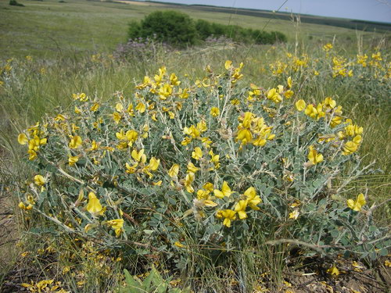
Майкараган волжский - эндемичный вид, произрастает на каменистых почвах, охраняется в Провальской Степи ( отделении Луганского природного заповедника), за пределами заповедника встречается очень редко.

Slide 35
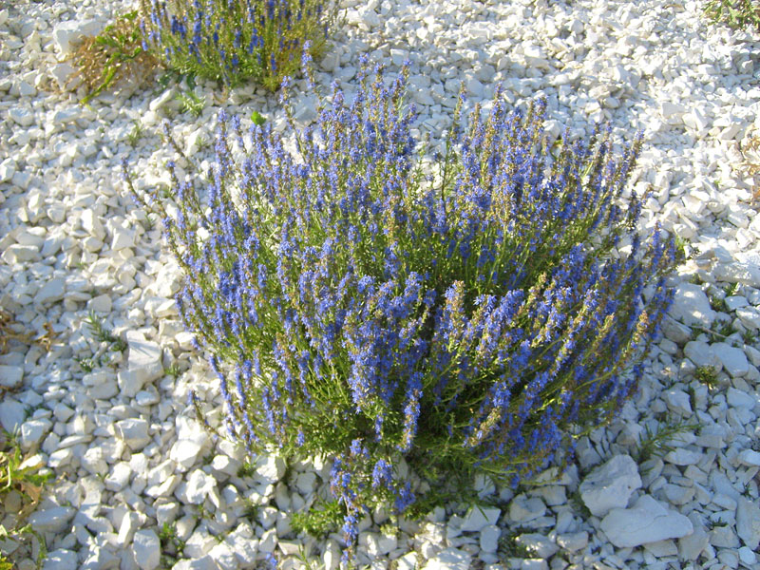
Иссоп меловой – редкий вид, имеющий узкую экологическую приуроченность. Эндемик меловых обнажений, произрастает в бассейне реки Северский Донец. Занесен в Европейский Красный список.

Slide 36
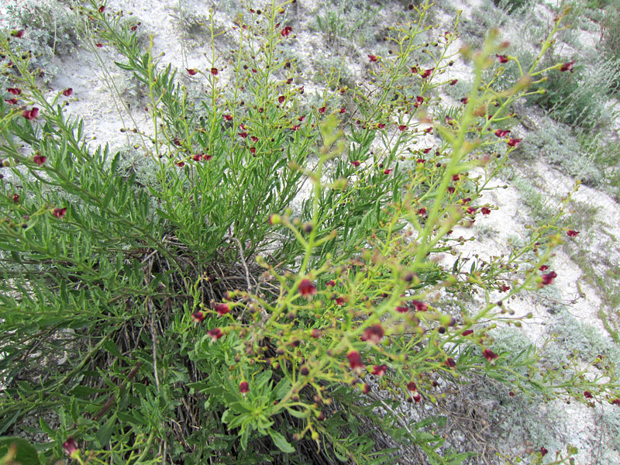
Норичник донецкий – эндемичный вид, встречается только на Донецком кряже и в районе Приазовья на сланцевых и гранитных отложениях. Занесен в Европейский Красный список.

Slide 37
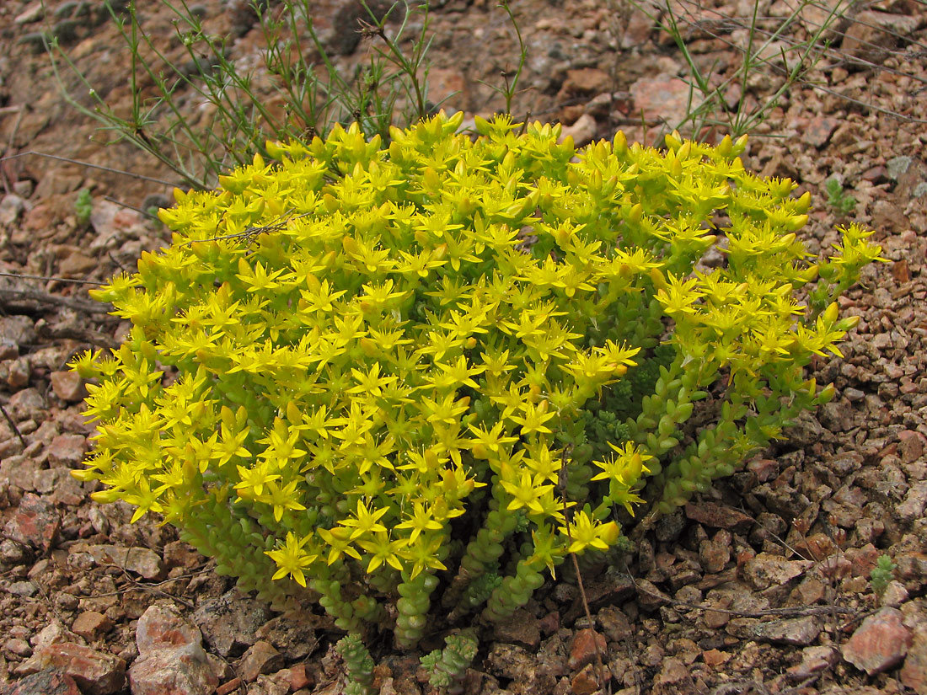
Очиток едкий, произрастает на Калиновском участке Провальской степи (Луганщина). Растёт по сухим местам на песчаной почве, сухих полянах, опушках, пустырях, насыпях, обнажениях известняка, каменистых склонах.

Slide 38
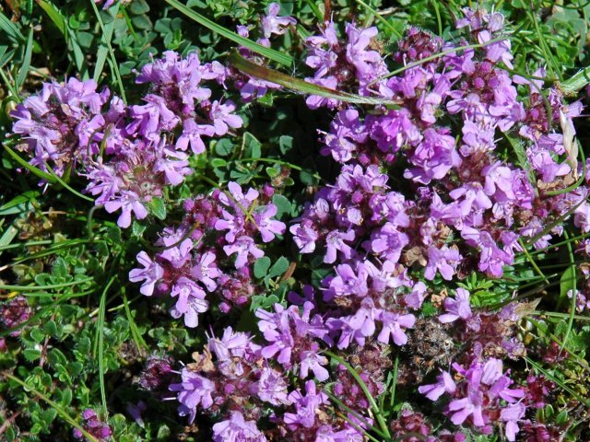
Тимьян или чабрец кальмиусский встречаются на гранитах по речке Кальмиус (Луганщина). Подлежит охране как редкий эндемичный вид.

Slide 39
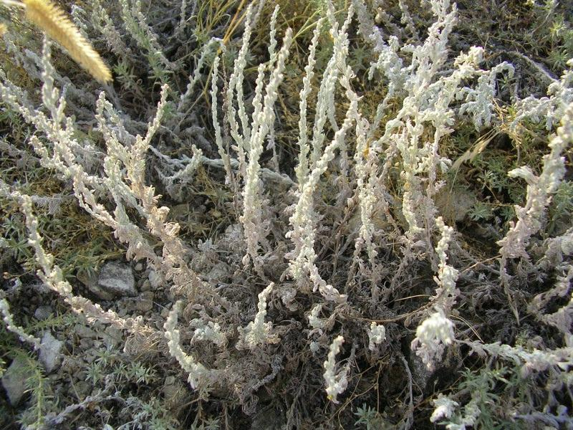
Полынь беловойлочная - сокращающийся в численности Донецко-донской эндемик, произрастает в бассейне реки Северский Донец. Ксерофит. Приурочена только к выходам коренных плотных слоев мела: занимает крутые взлобья обнажений, растет изолированными группами.

Slide 40
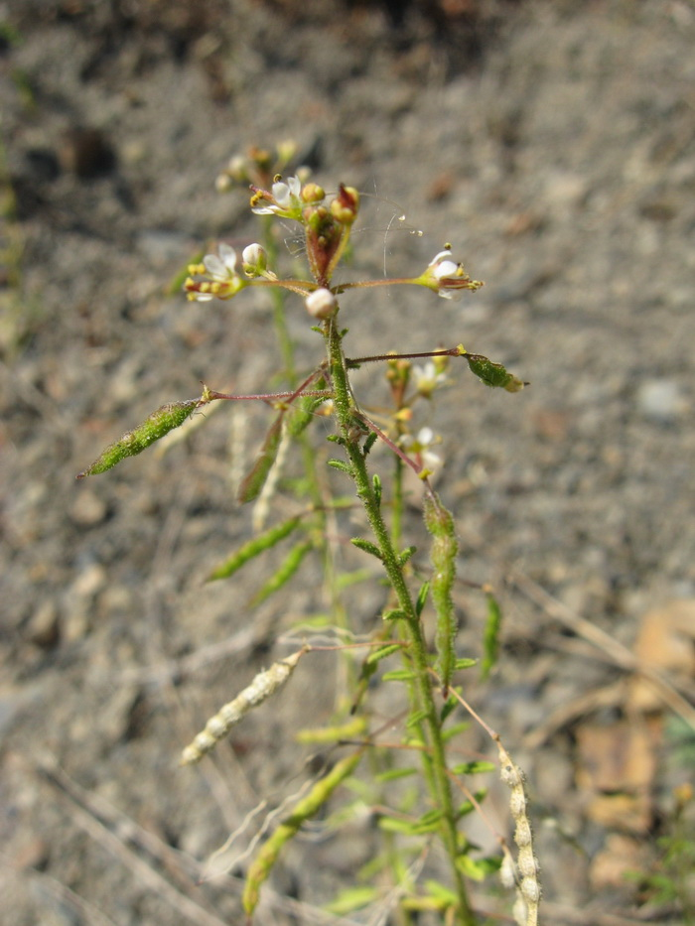
Клеома донецкая - редкий вид. Эндемик Донецкого кряжа. Ксерофит, петрофит. Произрастает по каменистым и сланцевым обнажениям. Лучше развивается во влажные годы.

Slide 41
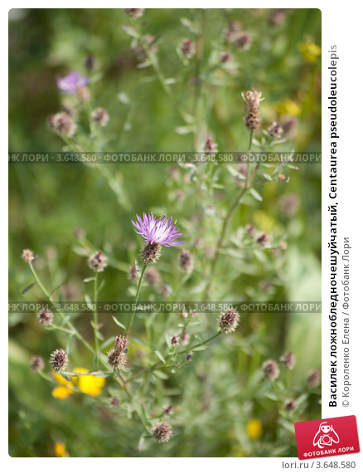
Висилек ложнобледночешуйчатый - редкий эндемический вид. Зарегистрирован в Донбассе в заповеднике Каменные Могилы, где растет по гранитным осыпям, трещинам, на выходах гранита.

Slide 42
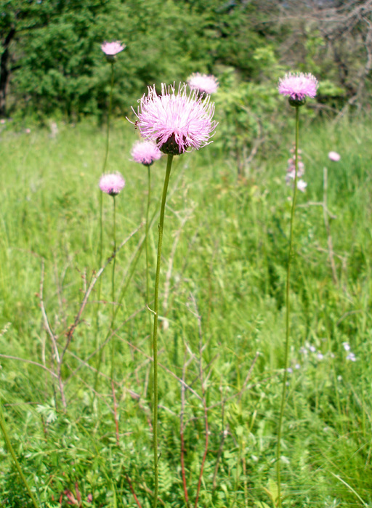
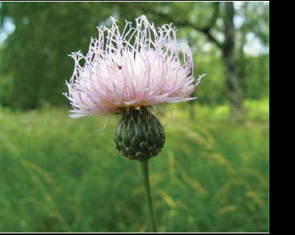
Серпуха донская – редкий эндемичный вид бассейна Дона. В Донбассе растет по меловым осыпям береговых склонов Северского Донца, Айдара, Дернула. Вид описан для Антрацитовского, Свердловского и Меловского районов. В заповедниках Стрельцовская степь и Провальская степь довольно обычна в покрове. Реже попадается по балкам правого берега Крынки в окрестностях Амвросиевки.

Slide 43
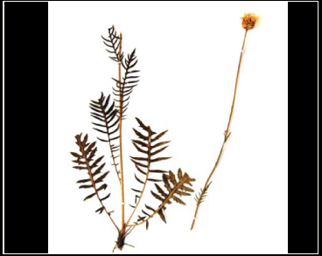
Серпуха донецкая – реликтовый эндемический вид. Локальные популяции немногочисленные (окол. с. Поповка Краснодонского района, с. Стрельцовка Меловского р-на, с. Пропасть Свердловского р-на.

Slide 44
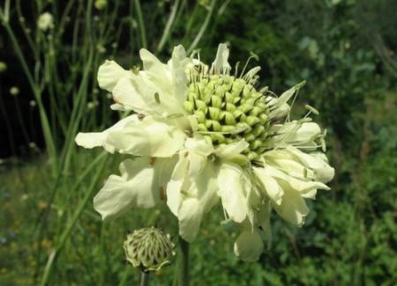
Головчатка Литвинова, произростает в бассейне реки Красной, левого притока Северского Донца, на Луганщине.

